Slide 1




#RintisKarirImpian
Portofolio - Intensive Bootcamp
SQL For Data Analysis 2
Owner: Muhammad Ferdy Fawwaz
Build your skill and portfolio via myskill.id/bootcamp

Slide 2

Petunjuk Pengerjaan
Dokumen ini memang tidak open access untuk edit, maka silahkan copy file ini lalu kerjakanlah pada device masing-masing, dengan cara klik File pada pojok kiri atas, pilih Make a Copy. Setelah file berhasil di copy, ubah nama sesuai nama masing-masing. Untuk mengerjakan, perhatikan petunjuk dibawah ini:
Jawablah masing-masing pertanyaan di slide selanjutnya berdasarkan pengetahuanmu dan berdasarkan apa yang kamu pahami pada materi tiap sesi.
Set pengaturan akses file sebagai Publik namun cukup View Only agar tugas dapat dicek oleh Class Assistant.
Silahkan kirim link sheet mini task berikut di form pengumpulan mini task yang sudah tersedia di To Do List bootcamp Data Analysis batch 21.
Upload pekerjaanmu di LinkedIn dan tag @MySkill juga Class Assistant yang mendampingi serta Tutor yang mengajar di sesi kelas. Yang di upload boleh berupa file PPT, maupun screenshot dari file ini.
#RintisKarirImpian

Slide 3
SQL for Data Analysis 2
Tentukan kota mana yang memiliki revenue tertinggi
Dari kota pada poin sebelumnya, hitung rata-rata spending per konsumen pada kota tersebut
Tampilkan tabel berisi nama nama konsumen pada poin pertama yang memiliki spending di atas rata-rata
#RintisKarirImpian

Slide 4
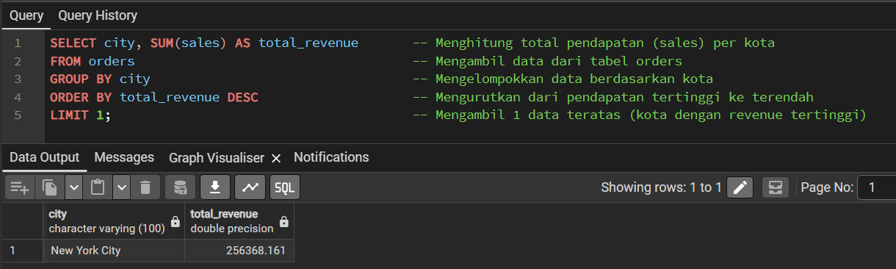
Analisis Kota dengan Pendapatan Tertinggi
Kasus 1: Identifikasi Kota Penyumbang Revenue Terbesar
Untuk mengetahui kota mana yang menghasilkan total nilai transaksi (revenue) tertinggi, dilakukan agregasi penjumlahan kolom sales berdasarkan kota. Data kemudian diurutkan secara Descending (menurun) dan dibatasi hanya memunculkan urutan pertama untuk mendapatkan "Top 1 City".
#RintisKarirImpian

Slide 5
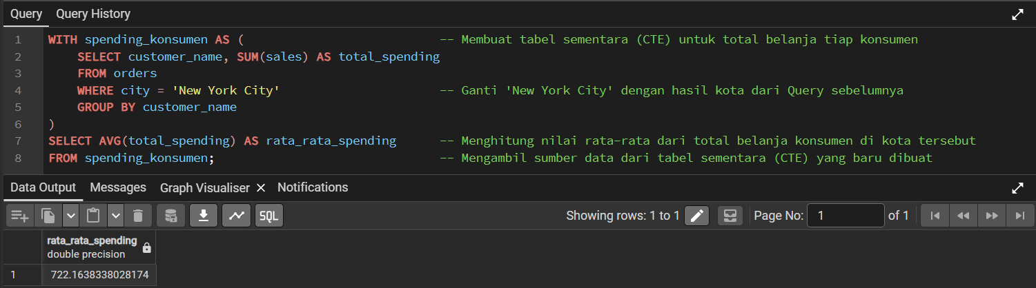
Analisis Rata-rata Belanja Pelanggan di Kota Utama
Kasus 2: Menghitung Rata-rata Spending Konsumen (Top City)
Setelah menemukan kota dengan revenue tertinggi (misal: New York City), langkah selanjutnya adalah menghitung rata-rata daya beli konsumen di sana. Untuk membuat query yang elegan dan efisien, digunakan teknik CTE (Common Table Expression) menggunakan klausa WITH. Teknik ini membuat tabel sementara berisi total belanja masing-masing konsumen, yang kemudian dirata-rata pada query utama.
#RintisKarirImpian

Slide 6
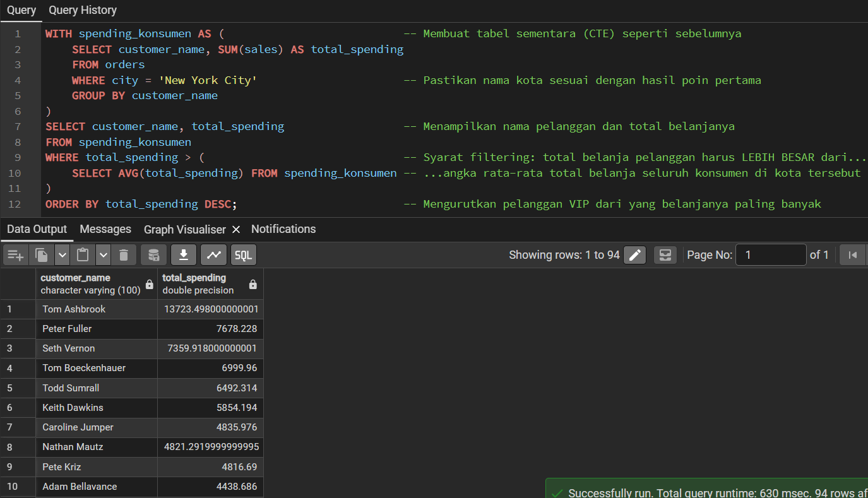
Segmentasi Pelanggan Premium (High-Value Customers)
Kasus 3: Mengidentifikasi Pelanggan dengan Daya Beli di Atas Rata-rata
Tahap akhir dari analisis berantai ini adalah menarik daftar nama konsumen yang masuk dalam kategori "High-Value" (total belanjanya melampaui rata-rata kota tersebut). Query ini menggunakan Subquery di dalam klausa WHERE, di mana total belanja masing-masing orang akan dibandingkan secara otomatis dan dinamis dengan angka rata-rata yang telah dihitung sebelumnya.
#RintisKarirImpian

